Slide 1

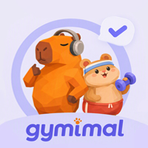
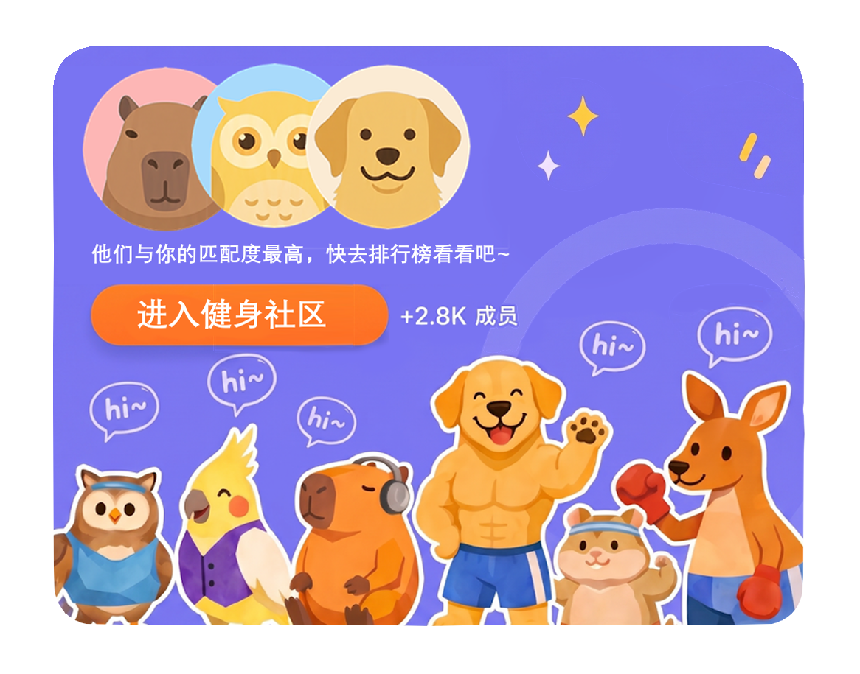
GYMIMAL「寻找你的健身搭子」
AI 工坊线下学习营
从身边的小需求，
做出能玩的 AI 产品
以 GYMIMAL「寻找你的健身搭子」为例
兴趣卡 / 落地页 / 双人互动健身 / 从 0 到 1
需求 × 审美 × 小步迭代
2026 · AI工坊线下分享
01
Notes:
开场先讲一句真话：这不是一个程序员教大家写程序的课，我想讲的是，我怎么从一个朋友的健身烦恼出发，开始做出一个产品。
今天你不需要懂代码，只要愿意观察身边人的需求、敢于做第一版，就有机会动起来。
[Sources]
- 用户提供的《GYMIMAL——寻找你的健身搭子》产品方案，界面为设计方案图，并非已上线实测画面

Slide 2

GYMIMAL「寻找你的健身搭子」
TODAY / 今天怎么聊
不讲一堆术语，而是我们的真实经历分享
听完之后，希望你脑子里已经有自己第一张兴趣卡的样子。
01
02
03
先认识工具
我们的真实案例
最后聊点vibecoding技巧
AI 工坊是什么？
兴趣卡和落地页有什么区别？
GYMIMAL 怎么从朋友的需求，
长出一张卡和一个双人产品？
找 UI 参考、小步修改、
保持自己的判断。
先搞懂“做的是什么”
做什么，比怎么做更重要
小白也可以开始
AI工坊 × GYMIMAL
02
Notes:
这三部分按新手的学习顺序来。先认识平台，不要被陌生名词劝退；然后看一个从真实场景来的案例；最后我分享几个在 AI 辅助开发时特别有用的经验。

Slide 3

GYMIMAL「寻找你的健身搭子」
PART 01 · 认识平台
AI 工坊是什么？
把一个想法，变成能被看到、能被点击、能被互动的内容。
简单理解：
一个把创意
变成交互体验的入口
不必懂代码，
说清楚自己想做什么更重要。
抖音创作者中心 · AI 工坊页面
第一部分 · AI工坊 / 兴趣卡
03
Notes:
这张图就是 AI 工坊的入口。页面上写着“创所未见·AI 工坊”，以及“把创意快速变成可在抖音刷到的互动内容”。
你可以先观察这里有哪些功能入口，不用一开始就担心自己会不会写代码。
页面所示功能以当时平台界面为准。
[Sources]
- 本次用户提供的 AI工坊平台截图和兴趣卡案例截图（2026-11-03）
- https://creator.douyin.com/creator-micro/ai-application/creator?_withType=true&tab_name=ai_workshop&space=%22ai_ext_personal%22
- https://creator.douyin.com/creator-micro/ai-application/interest-card-guide?_withType=true&space=%22ai_ext_personal%22

Slide 4
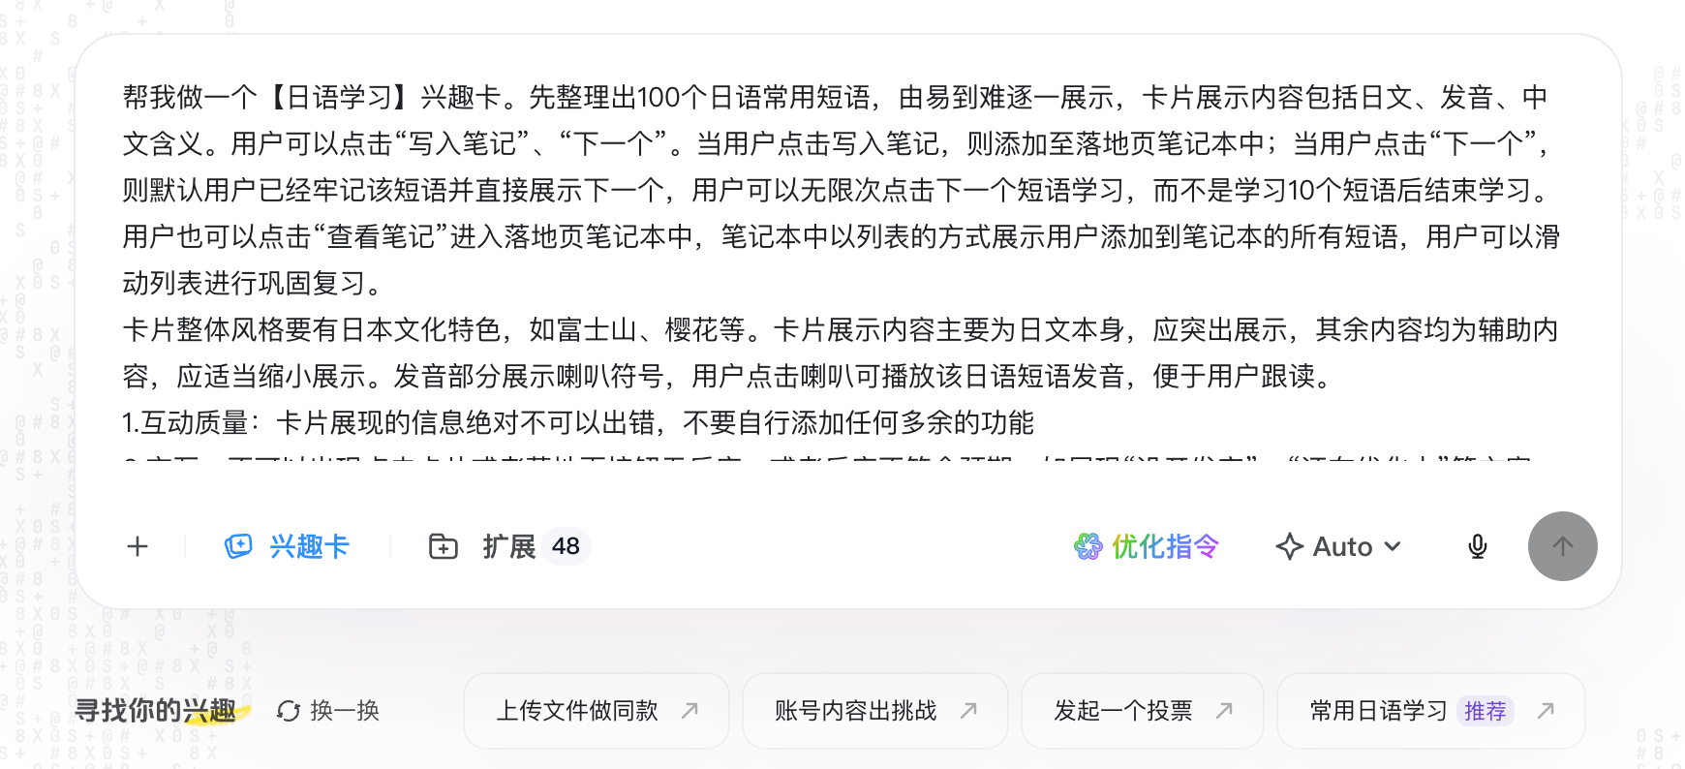
GYMIMAL「寻找你的健身搭子」
从 0 开始
第一步，其实就是把想法说清楚
你在首页看到的提示框，就是一个很好的起点。
1
说场景
谁会在什么情况下用？
2
说互动
用户点哪里、会看到什么？
3
说结果
用完之后，想让他得到什么？
先描述需求，再补视觉细节
第一部分 · AI工坊 / 兴趣卡
04
Notes:
刚开始时不要说“帮我做一个很厉害的应用”，AI 很难判断厉害是什么。
我会先写：想给什么人用、希望他们做什么、点完之后出现什么结果。
把主流程描述清楚，再慢慢增加颜色、动效和细节。
[Sources]
- 本次用户提供的 AI工坊平台截图和兴趣卡案例截图（2026-11-03）
- https://creator.douyin.com/creator-micro/ai-application/creator?_withType=true&tab_name=ai_workshop&space=%22ai_ext_personal%22
- https://creator.douyin.com/creator-micro/ai-application/interest-card-guide?_withType=true&space=%22ai_ext_personal%22

Slide 5
GYMIMAL「寻找你的健身搭子」
动手之前
设计兴趣卡，先问自己三个问题
先想“人”，再想“页面”。
01
谁会想点？
有过需求的人，而不是所有人
“一个人健身坚持不下来？”
02
点完做什么？
动作尽量简单、结果马上有
“测测你的健身动物人格”
03
然后去哪？
接下来还能继续获得什么
“找到能一起训练的搭子”
第一部分 · AI工坊 / 兴趣卡
08
Notes:
很多新手一开始会问哪种模型、哪个按钮，但我会让他们先回答这三个问题。
谁会想点？他点完要做什么？为什么愿意继续？
这三句话能讲明白，最小版兴趣卡就已经有方向了。

Slide 6
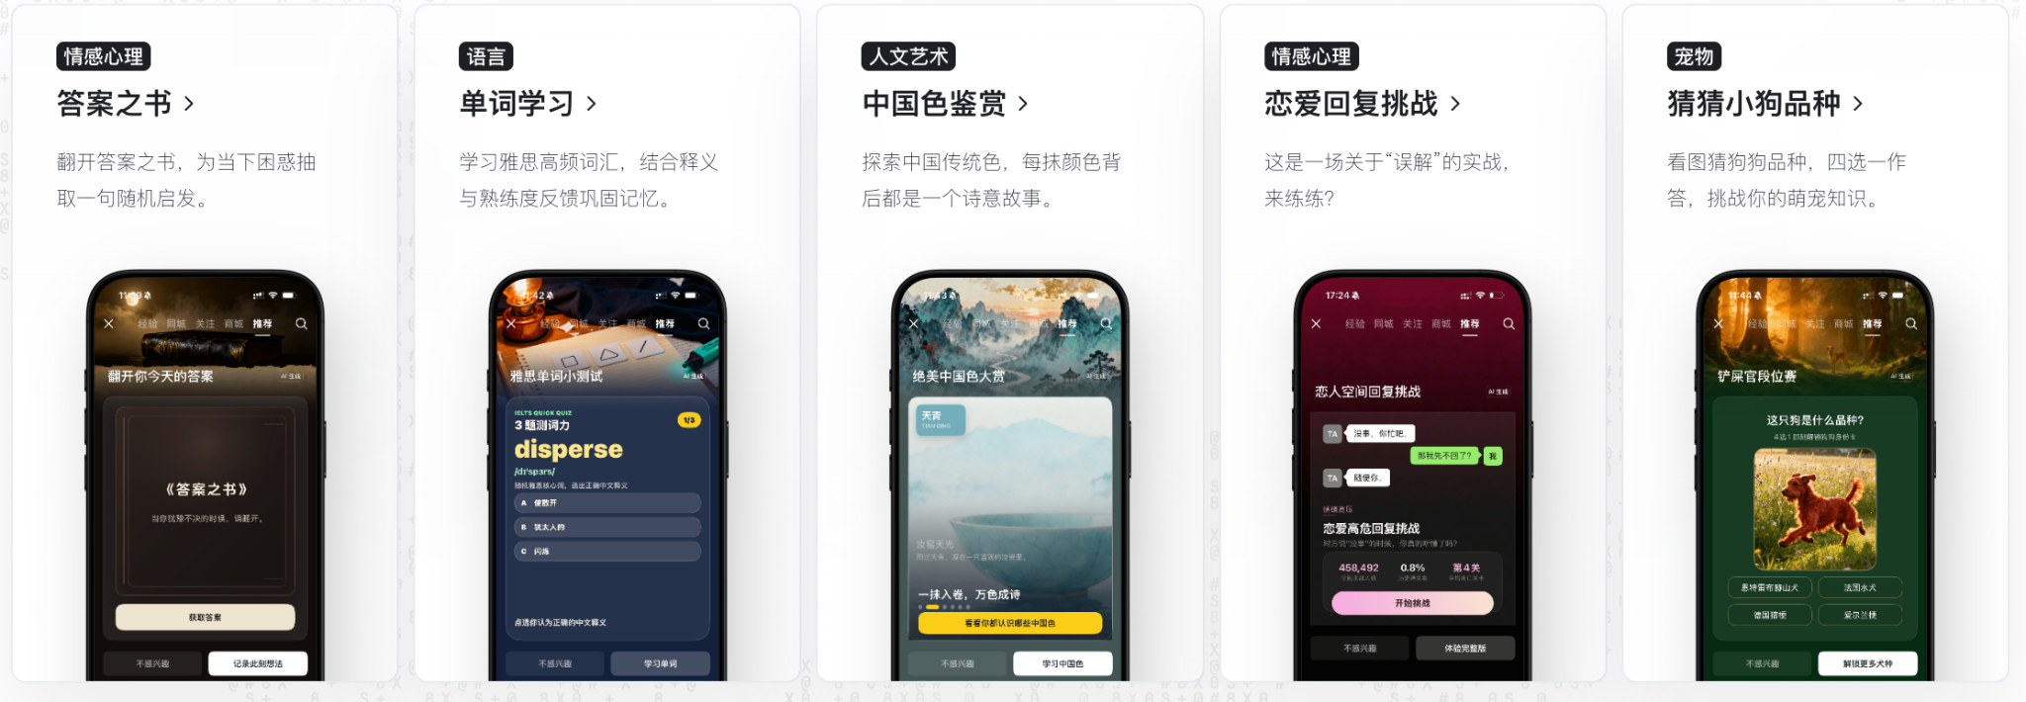
GYMIMAL「寻找你的健身搭子」
先认识一个关键词
什么是“兴趣卡”？
可以把它理解成：刷到一个话题时，顺手就能参与的互动入口。
不是一张
“只能看”的海报
而是让人想点一下、答一下、选一下，马上得到反馈。
点一下 → 参与互动 → 看到结果
平台展示的兴趣卡示例
第一部分 · AI工坊 / 兴趣卡
05
Notes:
我们可以把兴趣卡先简单理解成一张可参与的内容卡片。
比如页面里展示的答案之书、单词学习、恋爱回复挑战、猜小狗品种，不是纯海报，而是需要用户做一个小动作。
兴趣卡的具体平台分发、入口和规范，请以官方指南为准。
[Sources]
- 本次用户提供的 AI工坊平台截图和兴趣卡案例截图（2026-11-03）
- https://creator.douyin.com/creator-micro/ai-application/creator?_withType=true&tab_name=ai_workshop&space=%22ai_ext_personal%22
- https://creator.douyin.com/creator-micro/ai-application/interest-card-guide?_withType=true&space=%22ai_ext_personal%22

Slide 7

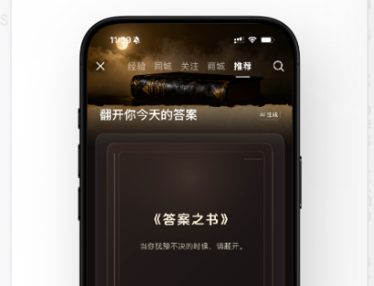
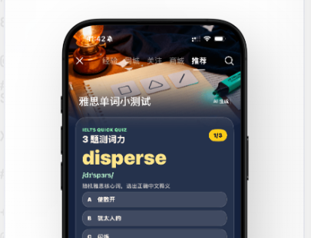
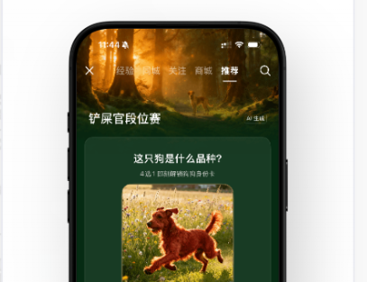
GYMIMAL「寻找你的健身搭子」
看看平台上的案例
兴趣卡不一定要做得很复杂
一个有趣的选择题，也可以是很好的开始。
答案之书
单词学习
猜猜小狗品种
让用户抽一条答案
回答一题立刻反馈
看图选择一个答案
共通点：只需要一个明确问题 + 一个小动作，就能让用户参与。
第一部分 · AI工坊 / 兴趣卡
06
Notes:
这三张图分别是平台展示的答案之书、单词学习、猜小狗品种。
各自的具体内容不同，但入口非常轻：抽一条、选一题、猜一下。
这是我觉得特别适合新手借鉴的地方：别一开始就想做超级复杂的系统。
[Sources]
- 本次用户提供的 AI工坊平台截图和兴趣卡案例截图（2026-11-03）
- https://creator.douyin.com/creator-micro/ai-application/creator?_withType=true&tab_name=ai_workshop&space=%22ai_ext_personal%22
- https://creator.douyin.com/creator-micro/ai-application/interest-card-guide?_withType=true&space=%22ai_ext_personal%22

Slide 8
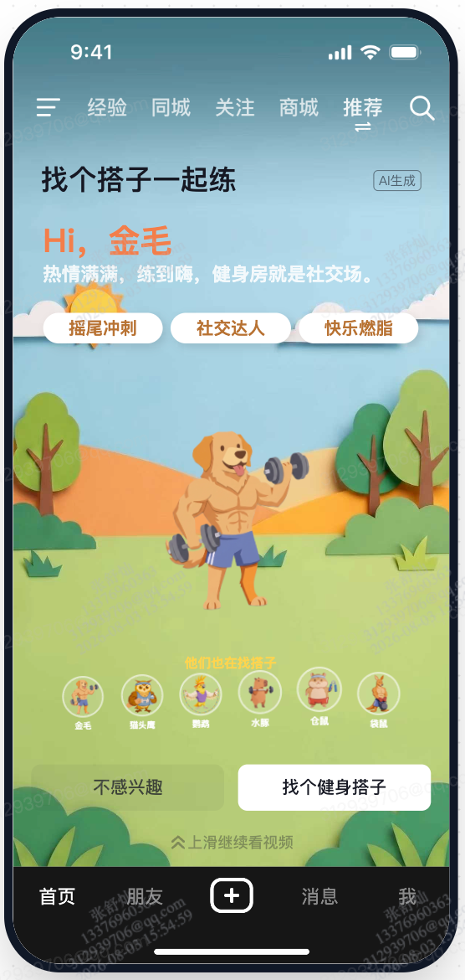
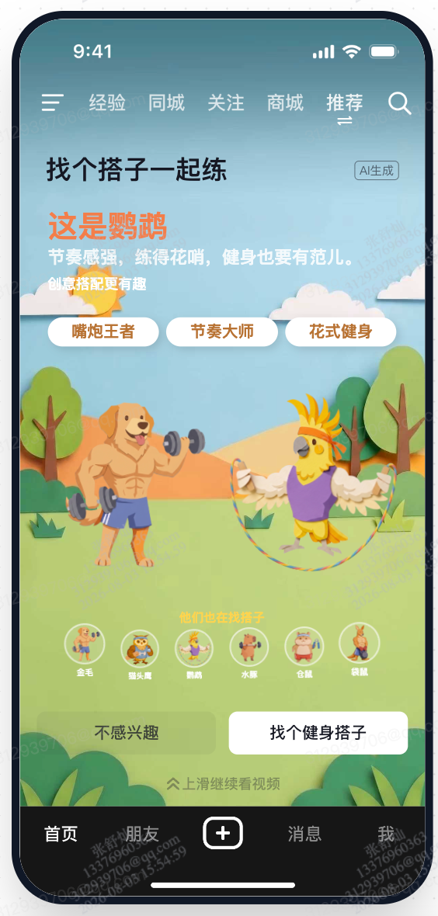
GYMIMAL「寻找你的健身搭子」
GYMIMAL 兴趣卡
第一屏别做太多：让人愿意点一下就够了
把“找健身搭子”缩成一件立刻能玩的事。
一个问题
你是哪种健身动物？
一个动作
点选 / 开始测试
一个结果
给出人格和找搭子的下一步
项目 Feed 卡概念图
Notes:
别一开始就把“找搭子”“排行榜”“训练计划”“聊天”“动物装扮”全部塞到卡里。兴趣卡是入口，先只做一个小动作：让用户测试自己的健身动物人格。右边三个“一个”是课堂最重要的设计原则。图是用户原始产品文档中的 Feed 展示概念，不是抖音线上截图。
[Sources]
用户提供的《GYMIMAL——寻找你的健身搭子》产品文档（界面为产品方案/效果图）
[/Sources]

Slide 9

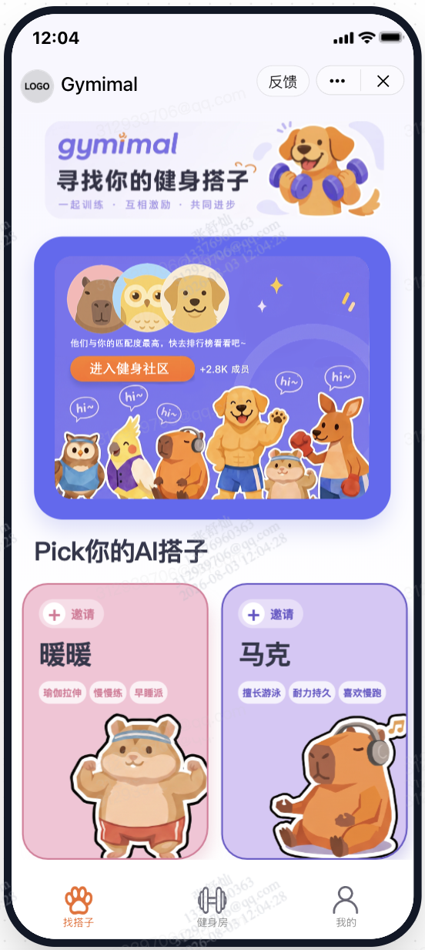
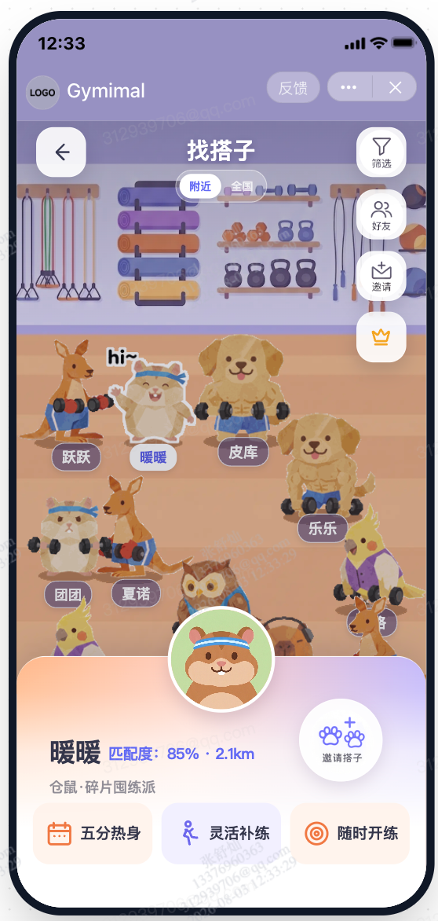
GYMIMAL「寻找你的健身搭子」
GYMIMAL 落地页
落地页不是第二张海报，而是把事情办完的地方
卡片让人进来，落地页要给用户一个顺畅的下一步。
01
看到结果
我的动物人格是什么？
02
挑选搭子
谁更适合我的节奏？
03
开始行动
我们今天先做什么？
Notes:
落地页负责完成更深的操作。比如用户在兴趣卡上测出自己属于哪一种健身动物，落地页可以接着解释人格、推荐搭子、提供发起邀请的按钮。这里展示的是功能分工建议，具体可用组件和页面跳转方式要以当前 AI 工坊工作台为准。原 GYMIMAL 文件中的形态是小程序。
[Sources]
用户提供的《GYMIMAL——寻找你的健身搭子》产品文档（界面为产品方案/效果图）
https://www.woshipm.com/ai/6478094.html
[/Sources]

Slide 10
GYMIMAL「寻找你的健身搭子」
这两个概念要分清
兴趣卡负责“吸引点进来”
落地页负责“让用户继续玩下去”
INTEREST CARD / 兴趣卡
LANDING PAGE / 落地页
“你是哪种健身动物？”
“挑个搭子，一起练起来”
→
一个好奇心入口
一个更完整的体验
看见卡片 → 产生兴趣 → 点击
完成测试 → 找搭子 → 一起打卡
第一部分 · AI工坊 / 兴趣卡
07
Notes:
这页一定讲清。兴趣卡往往要在很短时间里抓住注意力，重点是让人有参与欲望。
落地页要接住这个兴趣，给用户更完整的参与过程。
下面的“健身动物”“找搭子”是我们的产品设计举例，不等于平台固定模板。
[Sources]
- 本次用户提供的 AI工坊平台截图和兴趣卡案例截图（2026-11-03）
- https://creator.douyin.com/creator-micro/ai-application/creator?_withType=true&tab_name=ai_workshop&space=%22ai_ext_personal%22
- https://creator.douyin.com/creator-micro/ai-application/interest-card-guide?_withType=true&space=%22ai_ext_personal%22
- 用户提供的《GYMIMAL——寻找你的健身搭子》产品方案，界面为设计方案图，并非已上线实测画面

Slide 11
GYMIMAL「寻找你的健身搭子」
PART 02 · 一个真实的产品案例
从“约不到健身搭子”
到 GYMIMAL
最初不是想做一个很厉害的 App，
只是觉得：这个小麻烦，能不能解决一下？
第二部分 · GYMIMAL 案例
09
Notes:
从这一页开始讲自己的产品故事。
可以先提一下身边人的真实困扰：想健身的人很多，但真要约个能一直一起练的伙伴，没那么容易。
这里用产品设计方案做案例，重点是从生活问题思考一个交互产品。
[Sources]
- 用户提供的《GYMIMAL——寻找你的健身搭子》产品方案，界面为设计方案图，并非已上线实测画面

Slide 12
GYMIMAL「寻找你的健身搭子」
01 / 灵感从哪来
“明天去练吗？” “明天一定。”
你有没有在朋友聊天里，听过类似的话？
“一个人去健身房，真的很难坚持。”
“有人约我，我就愿意去了。”
“但我又找不到时间合适的搭子。”
从身边人的需求出发才最能直击人心。
Notes:
这些聊天内容是对生活场景的概括，不是声称做过正式访谈。讲的时候可以先问现场：有多少人曾经约朋友运动，结果互相鸽了？顺势带出“需求来自身边人”这个方法。
[Sources]
用户提供的产品文档及本次教学示例，无外部事实主张
[/Sources]

Slide 13
GYMIMAL「寻找你的健身搭子」
02 / 找到问题
身边人的烦恼，就是最好的产品起点
我们把“找健身搭子”拆成了三个特别具体的小麻烦。
01
02
03
找不到人
约不上时间
坚持不下去
信息散在评论区、群里，
一个个问太麻烦。
目标差不多，时间却总
凑不到一块儿。
今天没提醒，明天再偷懒，
很快又变成单人训练。
所以我们想解决的不是“怎么练”，而是“和谁练、怎么一起坚持”。
第二部分 · GYMIMAL 案例
10
Notes:
这里最好用自己的口头表达，不要照稿念。
我们的产品方案把问题分成两层：先找到搭子，再想办法一起坚持。
因此它不会只是一个普通打卡工具，而是围绕两个人的关系设计。
[Sources]
- 用户提供的《GYMIMAL——寻找你的健身搭子》产品方案，界面为设计方案图，并非已上线实测画面

Slide 14
GYMIMAL「寻找你的健身搭子」
一开始不要贪心
我们没有先想“我要做一个健身 App”
先抓住了一个很小、但值得解决的问题。
容易把自己劝退的想法
真正的产品起点
运动记录 + 社区 +
课程 + 商城 + 排行榜 + …
帮一个人
找到愿意一起练的搭子
功能越想越多，反而不知道先做哪里。
先把这一件事做得有趣、可用。
第二部分 · GYMIMAL 案例
11
Notes:
最开始千万别把用户提出的所有痛点都一次塞进去。
一个产品可以长很多功能，但你第一次做时，只需知道它最重要的一个动作是什么。
对 GYMIMAL 来说，最核心的起点是从兴趣吸引进来，建立搭子连接。
[Sources]
- 用户提供的《GYMIMAL——寻找你的健身搭子》产品方案，界面为设计方案图，并非已上线实测画面

Slide 15

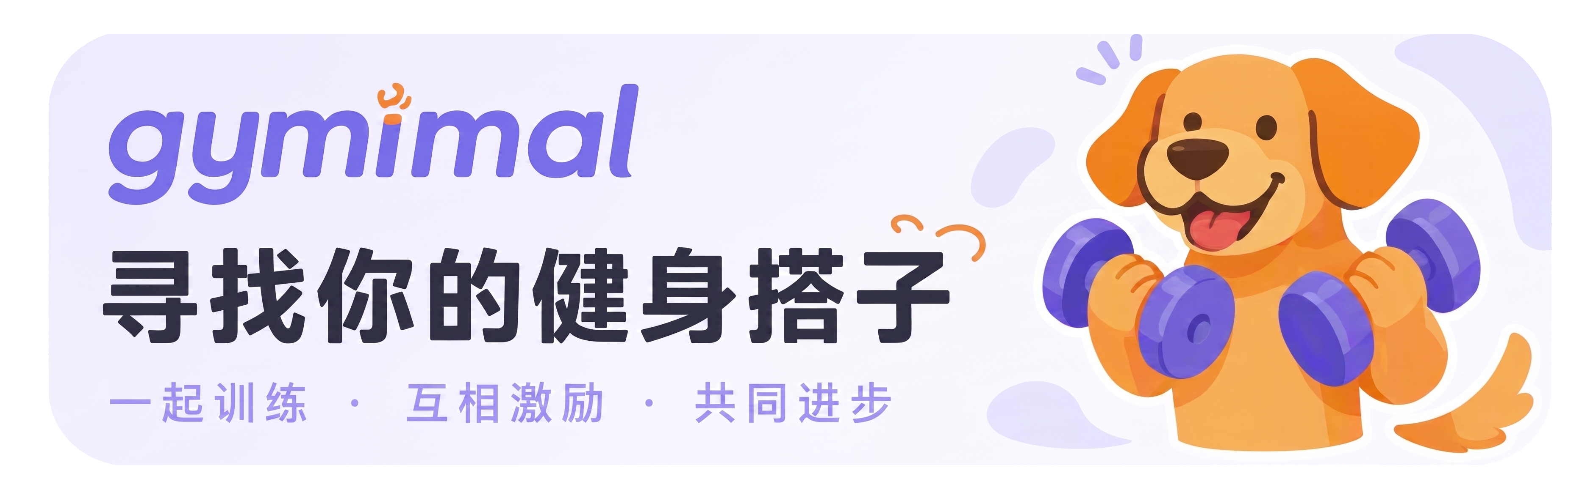
GYMIMAL「寻找你的健身搭子」
产品介绍 · GYMIMAL
于是有了：GYMIMAL
GYM + ANIMAL，做一个有动物人格的健身搭子空间。
一起训练
互相激励
共同进步
第二部分 · GYMIMAL 案例
12
Notes:
GYMIMAL 把 GYM 健身和 ANIMAL 动物结合起来。
动物不是单纯的包装，而是一种轻松表达健身习惯的方式：有人自律，有人容易拖延，有人喜欢挑战，有人需要别人提醒。
这种设计也能帮两个陌生搭子找到第一句聊天的话题。
[Sources]
- 用户提供的《GYMIMAL——寻找你的健身搭子》产品方案，界面为设计方案图，并非已上线实测画面

Slide 16
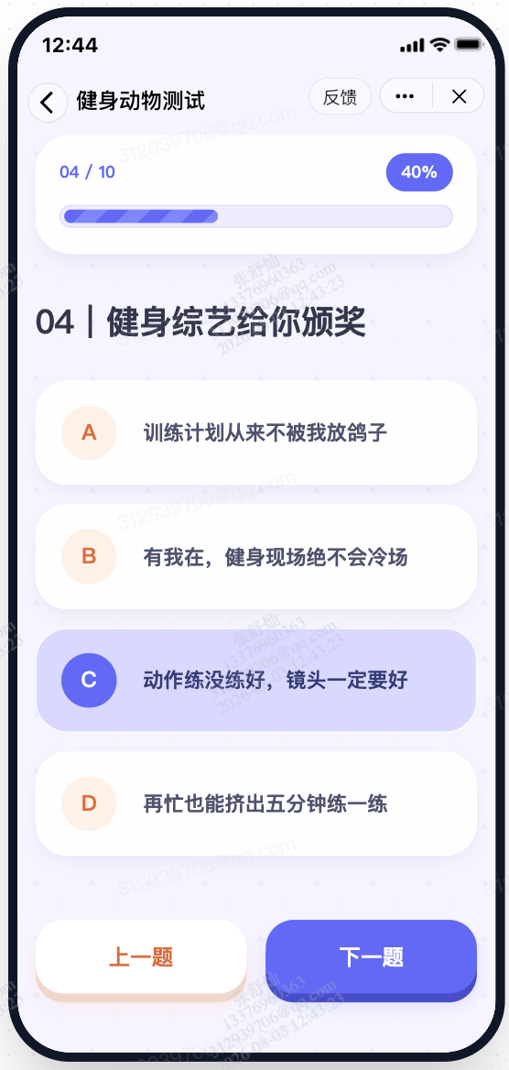
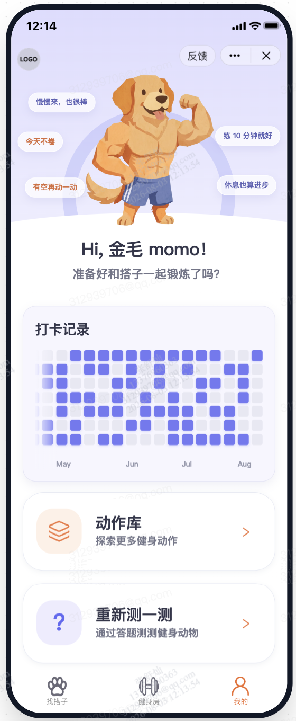
GYMIMAL「寻找你的健身搭子」
让用户先认识自己
动物人格不只是可爱，而是破冰方式
它帮用户表达：我是怎样训练的人、我适合怎样的搭子。
产品设计逻辑
让陌生人开口，
不用先写一大段自我介绍。
“我负责制定计划，你更擅长推动执行。”
GYMIMAL 产品界面设计方案图
第二部分 · GYMIMAL 案例
14
Notes:
想象两个人第一次聊天：直接问训练强度、每周几次、作息表，可能很干。
动物人格把这些抽象的特质变成更有趣的身份。
当然这不是把人一辈子归类，用户的习惯会变化；设计方案里支持重新测评。
[Sources]
- 用户提供的《GYMIMAL——寻找你的健身搭子》产品方案，界面为设计方案图，并非已上线实测画面

Slide 17
GYMIMAL「寻找你的健身搭子」
从兴趣卡开始
“你是哪种健身动物？”
先让人对自己产生一点好奇。
为什么从动物人格切入？
① 看到动物，容易产生代入感
② 测试门槛低，适合先点一下
③ 结果可以顺势带到“找搭子”
GYMIMAL Feed / 兴趣卡设计方案图
第二部分 · GYMIMAL 案例
13
Notes:
这两张来自我的 GYMIMAL 设计文档，展示同一种健身动物人格兴趣卡的不同人物形象。
相比直接问“你要不要找健身搭子”，问“你是哪种健身动物”更轻松。
这里都是设计方案图，不代表已在线上验证转化。
[Sources]
- 用户提供的《GYMIMAL——寻找你的健身搭子》产品方案，界面为设计方案图，并非已上线实测画面

Slide 18
GYMIMAL「寻找你的健身搭子」
进入落地页
找真人搭子，也可以先 Pick 一个 AI 搭子
无论是否愿意立刻社交，用户都能开始体验。
A
真人搭子
看时间、目标、习惯和匹配度，找到可以线下或线上一起练的人。
B
AI 动物搭子
还没找到真人？也可以先找一个能提醒、鼓励自己的虚拟伙伴。
GYMIMAL 产品界面设计方案图
第二部分 · GYMIMAL 案例
15
Notes:
产品方案里，落地页不是只看一次测试结果，而是进入完整的“找搭子”体验。
考虑到部分用户不愿意直接和陌生人建立关系，也留了 AI 动物搭子入口。
我的理解是：找搭子这件事应该低压力，不要让用户一进来就得先社交。
[Sources]
- 用户提供的《GYMIMAL——寻找你的健身搭子》产品方案，界面为设计方案图，并非已上线实测画面

Slide 19
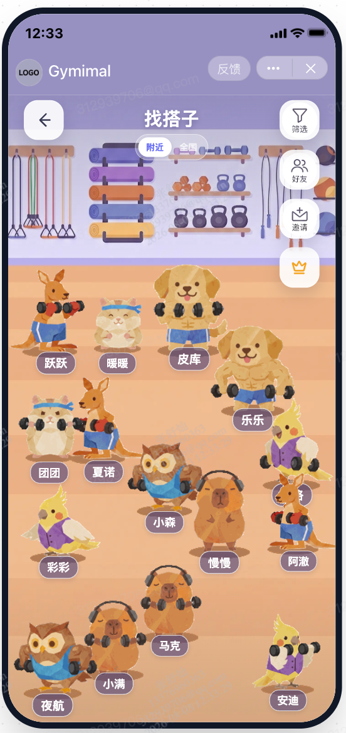
GYMIMAL「寻找你的健身搭子」
让找搭子变得直观
像逛一间云健身房一样认识人
先看到动物，再了解对方的训练节奏、目标和距离。
不是“找一个人聊天”
而是找到能一起完成训练的人。
附近 / 全国 · 训练目标 · 时间偏好
匹配理由 · 发出邀请
GYMIMAL 产品界面设计方案图
第二部分 · GYMIMAL 案例
16
Notes:
这一页可以指着手机图讲。
我们不是让用户漫无目的刷陌生人，而是用训练目标、时间偏好、距离等条件更快做选择。
动物形象也给页面增加了趣味性。
[Sources]
- 用户提供的《GYMIMAL——寻找你的健身搭子》产品方案，界面为设计方案图，并非已上线实测画面

Slide 20
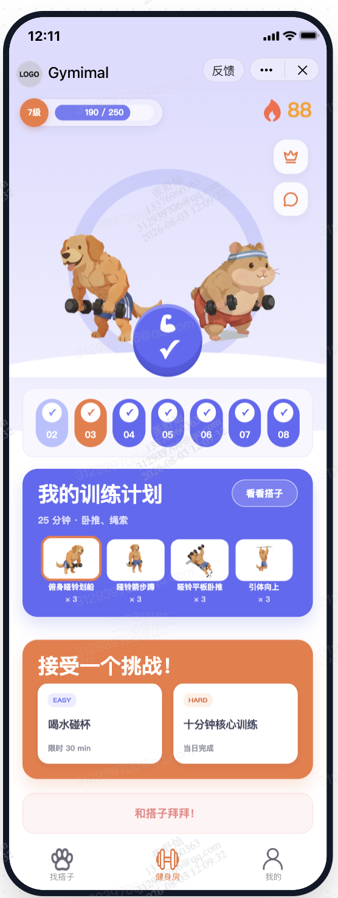
GYMIMAL「寻找你的健身搭子」
整个产品核心重点
双人健身房：一个人容易停，两个人互相带着走
找到了搭子，接下来才真正开始。
一起打卡
一起挑战
看得到彼此今天练了没
高难度 / 简单任务二选一
互相鼓励
一起成长
留言、提醒、给点正反馈
火花值、Power 值共同积累
GYMIMAL 双人健身房 · 设计方案图
第二部分 · GYMIMAL 案例
17
Notes:
这是我整个分享最想被大家记住的一页，也是产品真正的差异点。
不是做一个自律打卡器，而是让两个人拥有共同训练空间。
用户不仅记录自己的计划，还能看到彼此完成情况、互动和成长。
[Sources]
- 用户提供的《GYMIMAL——寻找你的健身搭子》产品方案，界面为设计方案图，并非已上线实测画面

Slide 21
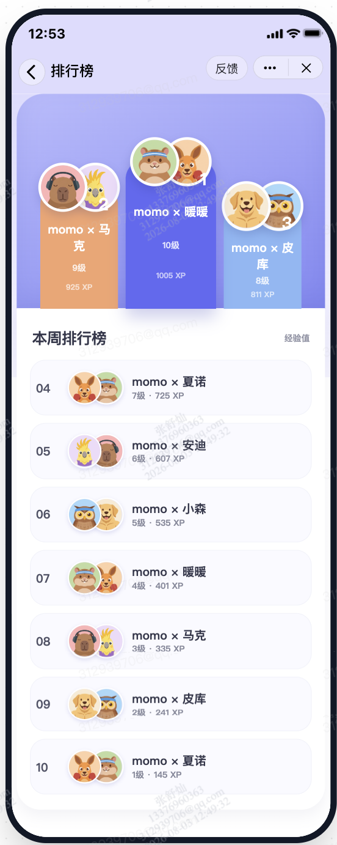
GYMIMAL「寻找你的健身搭子」
不是匹配完就结束
让两个人有理由，下周还想一起练
从“认识一个人”变成“共同完成一件事”。
01
→
02
→
03
共同约定
每日打卡
留言互动
04
→
05
挑战积分
榜单反馈
一个人的数据记录，变成两个人的共同成就感。
排行榜设计方案图
第二部分 · GYMIMAL 案例
18
Notes:
如果产品只帮助两个人建立关系，可能用一次就结束了。
共同打卡、互动、挑战、火花值和排行榜都是围绕“下次为什么还愿意继续”设计的。
这里同样是产品方案；指标和激励效果需要后续真实用户验证。
[Sources]
- 用户提供的《GYMIMAL——寻找你的健身搭子》产品方案，界面为设计方案图，并非已上线实测画面

Slide 22
GYMIMAL「寻找你的健身搭子」
给小白的关键建议
先做最小的“MVP”版本
三步说明产品价值。
01
02
03
点兴趣卡
看到结果
继续行动
“你是哪种健身动物？”
匹配一种动物人格
邀请搭子 / 进入双人房
等这条链路顺了，再加排行榜、动作库、复杂匹配……
第二部分 · GYMIMAL 案例
19
Notes:
我的完整文档有很多功能，但我不会要求一个小白第一天就做完。
课堂里最小版本只要有一个有趣的点击入口、一个结果页、一个下一步动作，就已经能演示概念。
其他功能后续一个一个加。
[Sources]
- 用户提供的《GYMIMAL——寻找你的健身搭子》产品方案，界面为设计方案图，并非已上线实测画面

Slide 23

PART 03 · 一些有用的 AI Coding 技巧
AI 是个好帮手，
但产品好坏还得靠自己判断。
AI coding其实很简单，简单三招搞定。
先看 · 再改 · 自己决定
第三部分 · AI辅助 Coding 心得
20
Notes:
第三部分希望拉近大家和 AI coding 之间的距离。
这不是编程技术讲座，更像是我做项目时踩坑后总结出的工作习惯：有审美、有节奏、有判断。

Slide 24
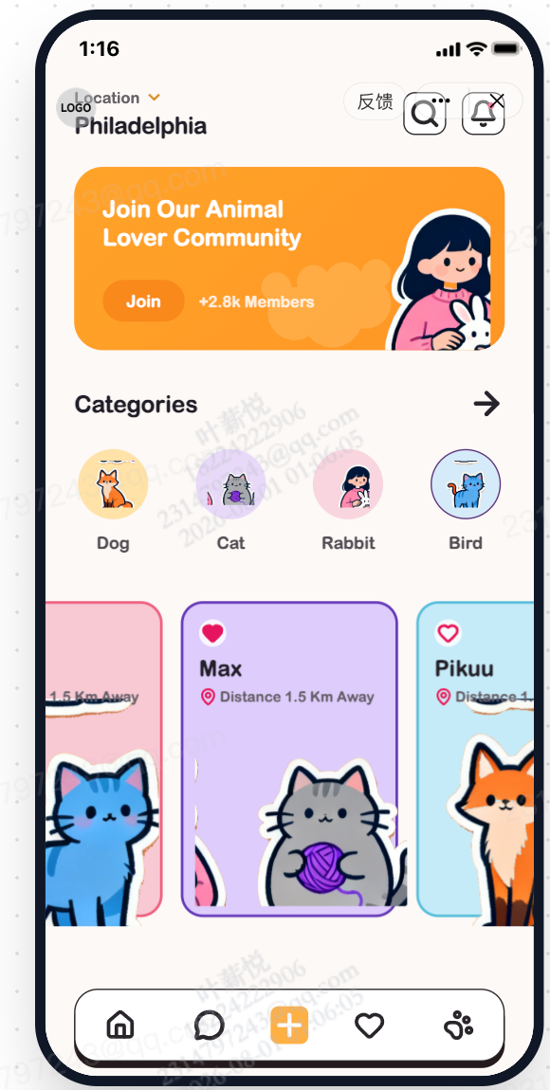
GYMIMAL「寻找你的健身搭子」
TIP 01 / 审美
AI 时代，审美真的很重要
别只说“做得好看一点”，先找一张你真正喜欢的 UI 参考。
比“做得高级一点”更有效
告诉 AI 参考什么
配色：浅紫 + 暖橙
结构：卡片分区、信息有层级
留白：按钮别挤在一起
交互：主按钮一眼能看到
参考布局和风格，别照搬别人的 Logo / 素材。
第三部分 · AI辅助 Coding 心得
21
Notes:
这是第一条很重要的感受。AI 现在能做页面，但它不知道你脑子里的“好看”到底是什么。
找参考图片时，可以描述：照这个留白比例、按钮位置、配色和卡片层级来做。
如果参考别人的产品，借鉴的是设计规则，不是未经授权照搬它的素材与标识。
可以把 GYMIMAL 的这两张界面放在一起让学员观察有哪些一致的视觉语言。
[Sources]
- 用户提供的《GYMIMAL——寻找你的健身搭子》产品方案，界面为设计方案图，并非已上线实测画面

Slide 25
GYMIMAL「寻找你的健身搭子」
TIP 02 / 迭代
每次修改少一点，才知道哪里出了问题
AI 一次改太多，错了都不知道从哪儿撤回。
不建议这样说
更推荐这样说
“页面不够高级，
把配色、排版、交互、动画
全部重新做一遍。”
“只把首页主按钮改成紫色，
圆角保持不变，
其他布局和功能都不要动。”
结果：很难定位到底是哪一步改坏了。
结果：方便对比，也更容易及时撤回。
我的习惯：每改一个模块，就预览一次；好用再继续。
第三部分 · AI辅助 Coding 心得
22
Notes:
这个坑几乎所有第一次和 AI 一起写页面的人都容易踩。
如果一次让 AI 修改五个地方，页面坏了时就很难知道哪里引起的。
所以我现在会刻意把需求拆小：一次只改一个组件、一种配色或一个交互。每次修改完立即预览。

Slide 26
GYMIMAL「寻找你的健身搭子」
TIP 03 / 主观能动性
不要把所有决定都交给 AI
AI 是搭子，不是替你决定“做什么”的产品经理。
人来决定
AI 来帮忙
这个需求值不值得做？
用户真的会想点吗？
什么才算体验顺畅？
搭页面 / 写基础代码
按反馈微调样式
帮你排查具体问题
你去观察真实的人，AI 帮你把想法做出来。
第三部分 · AI辅助 Coding 心得
23
Notes:
如果只让 AI 想创意，它当然能一次给你很多个方案，但它不能代替你了解朋友最烦什么、为什么会打开这个页面。
尤其是产品里哪个按钮重要、用户从哪里流失、体验是不是繁琐，都要自己判断和测试。
你负责方向与取舍，AI 负责执行与加速。

Slide 27
GYMIMAL「寻找你的健身搭子」
拿去现场就能用
不会代码没关系，先会“说清楚”就够了
请帮我做一个适合抖音兴趣卡的互动页面。
主题：测测你是哪种健身动物，吸引想找健身搭子的年轻人。
交互：先展示 3 道单选题，答完生成动物人格结果。
下一步：结果页有“找个健身搭子”按钮，点击进入简洁的搭子介绍页。
风格：浅紫色 + 暖橙色渐变，圆角卡片、清晰留白，参考我上传的 UI 图。
要求：先做能点击的最小版本；一次只完成这个流程，不要额外加复杂功能。
先说清楚：给谁用 / 要干嘛 / 用户点哪里 / 最后看到什么
先跑通 → 自己点一遍 → 再继续加功能
第三部分 · AI辅助 Coding 心得
24
Notes:
这页可以直接投屏让大家拍照，提示词也写进了 PPT 文本，方便复制。
请大家注意这段提示词的结构：主题、交互、下一步、风格、要求。
不需要一口气做出完整社交产品，先做一张可点击的兴趣卡和结果页。

Slide 28
GYMIMAL「寻找你的健身搭子」
04 / 从 0 到 1
10分钟做一张自己的兴趣卡
从身边一个人的小需求开始，不用做得完美。先跑通最短路径，再一点点变完整。
1
确定需求
2
定最小目标
3
写清三步流程
发现朋友缺健身搭子
先测动物人格
入口 / 答题 / 结果
4
让 AI 生成
5
手机试一遍
6
找朋友体验
第一版本抽卡实验
发现问题再改
听他怎么说
今天的目标不是“做完”，而是“敢做出第一版”。
现场练习 · 新手动手
25
Notes:
这里留十分钟给学员动手。
建议不要让大家现场做完整产品，只要求交付一个有互动的第一屏。
可以让大家两两互看：你看到这个卡会想点吗？如果不会，是入口问题不够清楚还是画面不够吸引？

Slide 29
GYMIMAL「寻找你的健身搭子」
THANK YOU · AI 工坊线下学习营
你的第一个产品，
不需要很厉害。
只需要有一个人，真的想用它。
带着好奇心去观察，带着审美去表达，
带着自己的判断和 AI 一起把它做出来。
GYMIMAL · 寻找你的健身搭子
26
Notes:
最后用这句话收尾：你的第一个产品不需要功能特别多、技术特别难。
如果你刚好看到了身边一个人真实的痛点，而且愿意先做一版、让他点点看，这已经是非常好的开始。
谢谢大家。
[Sources]
- 用户提供的《GYMIMAL——寻找你的健身搭子》产品方案，界面为设计方案图，并非已上线实测画面

